Slide 1

¿A QUIEN CONSULTA USTED?
INTRODUCCIÓN:
Es importante que meditemos en esta pregunta y la podemos contestar sinceramente.
Porque de esto dependerá nuestra salvación.
Amigo:
¿Usted a quien va a consultar en las cosas espirituales?
Hermano:
¿Usted a quien va a consultar cuando tiene algún problema alguna dificultad en su vida espiritual?
La respuesta que Usted exprese depende de lo que Usted crea, pero siempre debemos consultar a Dios en su palabra.

Slide 2

Lamentablemente la gente y aun cristianos no van a Dios no consultan a Dios.
Sino que están confiando y consultando a los hombres.
Jeremias.17:5.
Así dice el SEÑOR: Maldito el hombre que en el hombre confía, y hace de la carne su fortaleza, y del SEÑOR se aparta su corazón.
No debemos de confiar ni poner Nuestra esperanza confianza en Él hombre en el ámbito espiritual.
Eso nos llevara a la condenación.

Slide 3

Nuestra confianza y consulta debe ser en Dios.
Jeremias.17:7.
Bendito es el hombre que confía en el SEÑOR, cuya confianza es el SEÑOR.
Muchos confiaron y consultaron a hombres.
Son muchos los que fracasaron por qué no consultaron a Dios.
Sino a ídolos, adivinos.
Ocozías consulto a baal-zebub.
II Reyes.1:2.

Slide 4
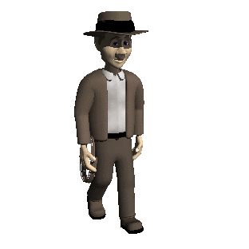

Y Ocozías se cayó por la celosía del aposento alto que tenía en Samaria, y se enfermó. Y envió mensajeros, a los que dijo: Id, consultad a Baal-zebub, dios de Ecrón, si he de sanar de esta enfermedad.
Saul consulto a una adivina.
I Samuel.28:7-9, 11.
Entonces Saúl dijo a sus siervos: Buscadme una mujer que sea médium para ir a consultarla. Y sus siervos le dijeron: He aquí, hay una mujer en Endor que es médium.
V.8.

Slide 5

Saúl se disfrazó poniéndose otras ropas y fue con dos hombres; llegaron a la mujer de noche, y él dijo: Te ruego que evoques por mí a un espíritu, y que hagas subir al que yo te diga.
V.9.
Pero la mujer le dijo: He aquí, tú sabes lo que Saúl ha hecho, cómo ha echado de la tierra a los que son médium y espiritistas. ¿Por qué, pues, pones trampa contra mi vida para hacerme morir?
V.11.

Slide 6
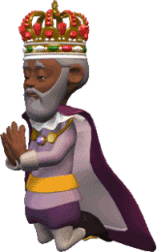
Entonces la mujer dijo: ¿A quién debo hacerte subir? Y él respondió: Tráeme a Samuel.
Otros de los que en su desesperación buscaron, consultaron a adivinos fueron a Ellos y confiaron en Ellos fue Saul.
Él rey Acab consulta a sus profetas.
I Reyes.22:1-6.
Pasaron tres años sin que hubiera guerra entre Aram e Israel.
V.2.

Slide 7
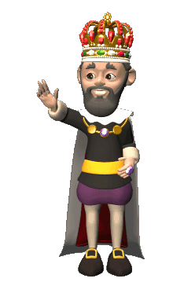
Y sucedió que al tercer año, Josafat, rey de Judá, descendió a visitar al rey de Israel.
V.3.
Y el rey de Israel dijo a sus siervos: ¿Sabéis que Ramot de Galaad nos pertenece, y no estamos haciendo nada para quitarla de mano del rey de Aram?
V.4.
Y dijo a Josafat: ¿Quieres venir conmigo a pelear contra Ramot de Galaad? Respondió Josafat al rey de Israel: Yo soy como tú, mi pueblo como tu pueblo, mis caballos como tus caballos.

Slide 8
V.5.
Josafat dijo además al rey de Israel: Te ruego que consultes primero la palabra del SEÑOR.
V.6.
Entonces el rey de Israel reunió a los profetas, unos cuatrocientos hombres, y les dijo: ¿Debo ir a pelear contra Ramot de Galaad o debo desistir? Y ellos respondieron: Sube porque el Señor la entregará en manos del rey.
Acab nunca confió ni consulto a Dios.

Slide 9
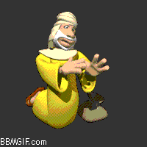
Acaz.
II Reyes.16:15.
Entonces el rey Acaz dio órdenes al sacerdote Urías, diciendo: Quema sobre el gran altar el holocausto de la mañana y la ofrenda de cereal de la tarde, el holocausto del rey y su ofrenda de cereal, con el holocausto de todo el pueblo de la tierra y con su ofrenda de cereal y sus libaciones; y rocía sobre él toda la sangre del holocausto y toda la sangre del sacrificio. Pero el altar de bronce será para mí para consultar.
Es lamentable.

Slide 10
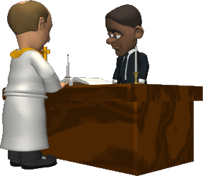
No debemos de consultar ni confiar en ídolos, adivinos ni nada que sea de hombre.
Debemos siempre consultar a Dios como lo hicieron muchos que temieron a Dios.
Como Isaac.
Genesis.25:22.
Y los hijos luchaban dentro de ella; y ella dijo: Si esto es así, ¿para qué vivo yo? Y fue a consultar al SEÑOR.
El oro a Dios fue a Dios, consulto a Dios.
I Samuel.9:9.

Slide 11
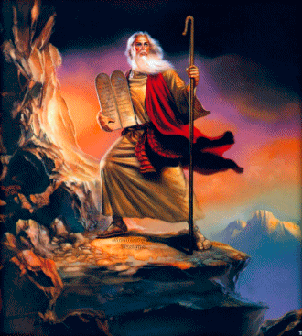
(Antiguamente en Israel, cuando uno iba a consultar a Dios, decía: Venid, vamos al vidente; porque al que hoy se le llama profeta, antes se le llamaba vidente.)
Ellos tenían que consultar a Dios en todo en nadie mas.
I Samuel.10:22.
Volvieron, pues, a inquirir del SEÑOR: ¿Ha llegado ya el hombre aquí? Y el SEÑOR respondió: "He aquí, está escondido junto al bagaje."
Todo asunto que tenían que determinar tenían que consultar a Dios.

Slide 12
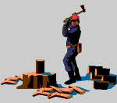
Cuando se encontró a un hombre recolectando leña en un día de reposo.
Numeros.15:32-34.
Cuando los hijos de Israel estaban en el desierto, encontraron a un hombre que recogía leña en el día de reposo.
V.33.
Los que lo encontraron recogiendo leña, lo llevaron a Moisés y a Aarón y a toda la congregación;
V.34.

Slide 13
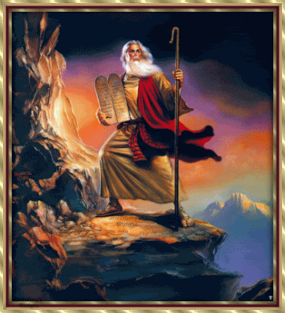
y lo pusieron bajo custodia, porque no se había aclarado qué debería hacerse con él.
Ellos no hicieron nada hasta que consultaron a Dios y Dios les revelo lo que tenían que hacer.
V.35.
Entonces el SEÑOR dijo a Moisés: Ciertamente al hombre se le dará muerte; toda la congregación lo apedreará fuera del campamento.
Todavía no se les había revelado que hacer a quien violara el día sábado.

Slide 14

V.36.
Y toda la congregación lo sacó fuera del campamento y lo apedrearon, y murió, tal como el SEÑOR había ordenado a Moisés.
De la misma manera todo lo que Nosotros vayamos hacer antes de hacerlo debemos de consultar a Dios atravez de la Palabra escrita.
No podemos hacer nada sin que Dios lo autorice en su Palabra.
Aceptemos lo que Dios nos manda en su Palabra.

Slide 15

David siempre consulto a Dios antes de cualquier acción que fuera hacer.
I Samuel.23:2, 4.
Entonces consultó David al SEÑOR, diciendo: ¿Debo ir a atacar a estos filisteos? Y el SEÑOR dijo a David: Ve, ataca a los filisteos y libra a Keila.
V.4.
De nuevo David consultó al SEÑOR; y el SEÑOR le respondió, y dijo: Levántate, desciende a Keila, pues entregaré a los filisteos en tu mano.

Slide 16
I Samuel.30:8.
Y David consultó al SEÑOR, diciendo: ¿Perseguiré a esta banda? ¿Podré alcanzarlos? Y El le respondió: Persíguelos, porque de cierto los alcanzarás y sin duda rescatarás a todos.
II Samuel.5:19.
David consultó al SEÑOR, diciendo: ¿Subiré contra los filisteos? ¿Los entregarás en mi mano? Y el SEÑOR dijo a David: Sube, porque ciertamente entregaré a los filisteos en tu mano.
David fue un hombre entregado a Dios.

Slide 17
En todo asunto le consulto fue a Él siempre.
II Reyes.5:10.
David se engrandecía cada vez más, porque el SEÑOR, Dios de los ejércitos, estaba con él.
II Samuel.5:23.
Cuando David consultó al SEÑOR, El dijo: No subas directamente; da un rodeo por detrás de ellos y sal a ellos frente a las balsameras.
Él Rey de Israel Josías manda a consultar a Dios.
II Reyes.22:13.

Slide 18

Id, consultad al SEÑOR por mí, por el pueblo y por todo Judá acerca de las palabras de este libro que se ha encontrado, porque grande es la ira del SEÑOR que se ha encendido contra nosotros, por cuanto nuestros padres no han escuchado las palabras de este libro, haciendo conforme a todo lo que está escrito de nosotros.
Ellos fueron a consultar a Dios por el libro que habían encontrado.
II Cronicas.34:26.

Slide 19
Pero al rey de Judá que os envió a consultar al SEÑOR, así le diréis: "Así dice el SEÑOR, Dios de Israel: 'En cuanto a las palabras que has oído,
Tenemos que consultar, he ir a Dios para saber lo que Él desea y requiere de cada uno de nosotros.
Isaias.8:19.
Y cuando os digan: Consultad a los médium y a los adivinos que susurran y murmuran, decid: ¿No debe un pueblo consultar a su Dios? ¿Acaso consultará a los muertos por los vivos?

Slide 20

Sino hacemos esto es como que nunca hayamos amanecidos.
Isaias.8:20.
¡A la ley y al testimonio! Si no hablan conforme a esta palabra, es porque no hay para ellos amanecer.
Debemos hablar conforme a las Palabras de Dios.
I Pedro.4:11.
El que habla, que hable conforme a las palabras de Dios; el que sirve, que lo haga por la fortaleza que Dios da, para que en todo Dios sea glorificado mediante Jesucristo, a quien pertenecen la gloria y el dominio por los siglos de los siglos. Amén.

Slide 21

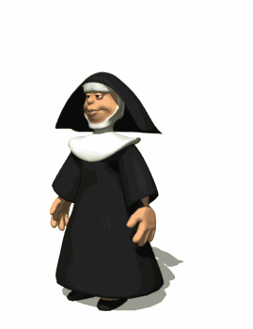
No nos debemos dejar llevar por aquellos que no consultan a Dios.
Ezequiel.14:3.
Hijo de hombre, estos hombres han erigido sus ídolos en su corazón, y han puesto delante de su rostro lo que los hace caer en su iniquidad. ¿Me dejaré yo consultar por ellos?
Si nos dejamos llevar por ídolos no podemos llegar a Dios.
Debemos alejarnos de todos aquellos que no quieren consultar a Dios.

Slide 22
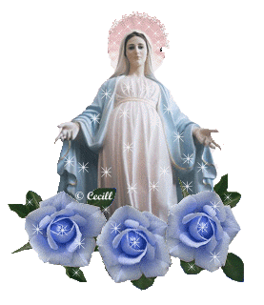
Sino que se dejan llevar por sus ídolos, por hombres, adivinos.
Lamentablemente muchos están consultando ídolos.
Un ídolo nada es.
I Corintios.8:4.
Por tanto, en cuanto a comer de lo sacrificado a los ídolos, sabemos que un ídolo no es nada en el mundo, y que no hay sino un solo Dios.
¿Para que consultar a algo que nada es?
Un ídolo no puede salvar a nadie.

Slide 23
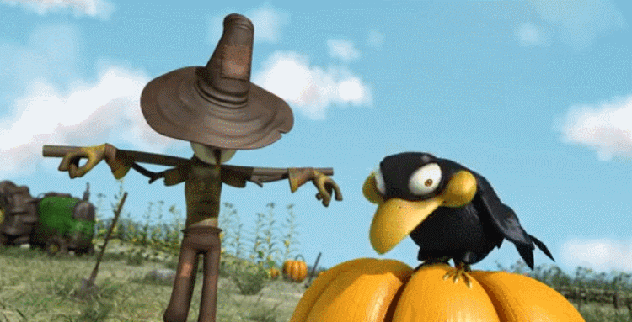
Isaias.45:20.
Reuníos y venid; juntos acercaos, fugitivos de las naciones. No tienen conocimiento los que llevan su ídolo de madera y suplican a un dios que no puede salvar.
Son como espantapájaros.
Jeremias.10:5.
Como los espantapájaros de un pepinar, sus ídolos no hablan; tienen que ser transportados, porque no andan. No les tengáis miedo, porque no pueden hacer ningún mal, ni tampoco hacer bien alguno.

Slide 24
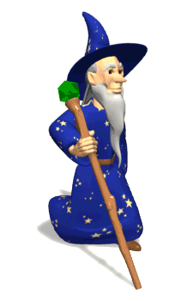
¿Qué puede hacer un espantapájaros?
Absolutamente nada, de la misma manera un ídolo no puede hacer nada.
Muchos cuando tienen algún problema van a consultar algún adivino, brujo y cosa semejante pensando que Ellos les pueden ayudarle.
Levitico.20:6.
"En cuanto a la persona que vaya a los médium o a los espiritistas, para prostituirse en pos de ellos, también pondré mi rostro contra esa persona y la cortaré de entre su pueblo.

Slide 25

No hay nada contra el pueblo de Dios.
Numeros.23:23.
Porque no hay agüero contra Jacob, ni hay adivinación contra Israel. A su tiempo se le dirá a Jacob y a Israel: ¡Ved lo que ha hecho Dios!
No hay ninguna adivinación ninguna maldición para el pueblo de Dios que tenga efecto sobre Ellos.
Deuteronomio.18:9-12.
Cuando entres en la tierra que el SEÑOR tu Dios te da, no aprenderás a hacer las cosas abominables de esas naciones.

Slide 26
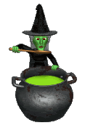
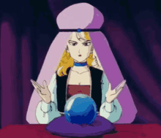
V.10.
No sea hallado en ti nadie que haga pasar a su hijo o a su hija por el fuego, ni quien practique adivinación, ni hechicería, o sea agorero, o hechicero,
V.11.
o encantador, o médium, o espiritista, ni quien consulte a los muertos.
V.12.
Porque cualquiera que hace estas cosas es abominable al SEÑOR; y por causa de estas abominaciones el SEÑOR tu Dios expulsará a esas naciones de delante de ti.
Lamentablemente muchos están consultando lo tales horóscopos.

Slide 27
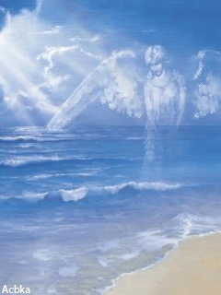
O señales que alguien inventa.
Jeremias.10:2.
Así dice el SEÑOR: El camino de las naciones no aprendáis, ni de las señales de los cielos os aterroricéis, aunque las naciones les tengan terror.
No debemos escucharlos.
Jeremias.27:9.
'Vosotros, pues, no escuchéis a vuestros profetas, a vuestros adivinos, a vuestros soñadores, a vuestros agoreros ni a vuestros hechiceros que os hablan, diciendo: "No serviréis al rey de Babilonia."

Slide 28

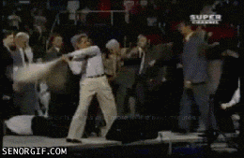
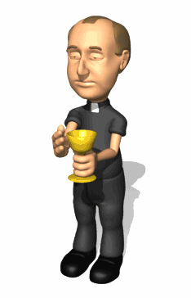
Muchos están consultando a sus pastores, pastoras, sacerdotes, Él papa.
Ezequiel.22:28.
Y sus profetas los han recubierto con cal, viendo visiones falsas y adivinándoles mentiras, diciendo: "Así dice el Señor DIOS", cuando el SEÑOR no ha hablado.
Dejemos de estar consultando hombres vayamos a consultar a Dios para saber lo que a Él le agrada nada más.
Romanos.12:1.

Slide 29

Por consiguiente, hermanos, os ruego por las misericordias de Dios que presentéis vuestros cuerpos como sacrificio vivo y santo, aceptable a Dios, que es vuestro culto racional.
Usted puede consultar a Dios para saber Él culto que a Él, le agrada.
Lo que Él acepta.
Romanos.12:2.
Y no os adaptéis a este mundo, sino transformaos mediante la renovación de vuestra mente, para que verifiquéis cuál es la voluntad de Dios: lo que es bueno, aceptable y perfecto.

Slide 30

Tres cosas importantes puede saber Usted.
1. Lo que es bueno.
2. Lo que Él acepta.
3. Lo perfecto.
Usted puede saber esto si consultad a Dios atravez de la Palabra.
Las cosas que están Escrita en la Palabra de Dios son para que tengamos vida eterna.
Juan.20:31.
Pero estas cosas han sido escritas para que creáis que Jesús es el Cristo, el Hijo de Dios, y para que creyendo tengáis vida en su nombre.

Slide 31

No se deje engañar ni llevar por los hombres.
Consulte a Dios atravez de su Palabra.
Leyendo Usted puede comprender lo que Dios desea de Usted.
Efesios.3:4.
Por tanto, leyéndolo, podréis entender cuál es mi comprensión en el misterio de Cristo.
¿Cómo puede saber Usted de Cristo?
Leyendo.

Slide 32
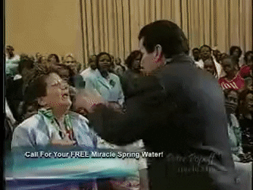
Efesios.5:17.
Por tanto, no seáis insensatos, sino comprended cuál es la voluntad del Señor.
Usted puede y debe comprender la voluntad de Dios.
¿Cómo lo va hacer?
¿Consultando a su pastor?
¿Consultando al papa?
No, No.
Sino:
Escudriñando las escrituras.
Hechos.17:11.

Slide 33


Estos eran más nobles que los de Tesalónica, pues recibieron la palabra con toda solicitud, escudriñando diariamente las Escrituras, para ver si estas cosas eran así.
Usted tiene la responsabilidad delante de Dios de saber su voluntad y lo va lograr solo cuando Usted.
1. Escudriñe las Escrituras.
2. Leyendo las Escrituras.
3. Comprendiendo las Escrituras.
Ellas son las únicas que nos hacen salvos.
II Timoteo.3:15.

Slide 34

y que desde la niñez has sabido las Sagradas Escrituras, las cuales te pueden dar la sabiduría que lleva a la salvación mediante la fe en Cristo Jesús.
Nos hacen perfectos- Maduros.
II Timoteo.3:17.
a fin de que el hombre de Dios sea perfecto, equipado para toda buena obra.
Porque son inspiradas por Dios, no es invento del hombre.
II Timoteo.3:16.

Slide 35

Toda Escritura es inspirada por Dios y útil para enseñar, para reprender, para corregir, para instruir en justicia,
No arriesgue su salvación yendo a hombres, consultando a hombres.
Consulte vaya a la Palabra de Dios Ella le dirá lo que tiene que hacer para agradar y servir a Dios.
Ella son las única que lo llevaran al cielo.
Él hombre lo va llevar a la condenación.

Slide 36
CONCLUSIÓN:
Lamentablemente la gente esta basando su fe consultando a los hombres yendo a hombres.
Yendo a ídolos.
Yendo a adivinos.
Yendo a horóscopos.
Yendo a sus pastores, pastoras.
Yendo al papa, sacerdotes.
Eso nos llevara a la condenación.
Vaya a consultar a Dios atravez de su Palabra y Usted sabrá como agradar a Dios y servirle.
Imitemos a los fieles que consultaron siempre a Dios.

Slide 37



PLAN DE SALVACIÓN SEGÚN DIOS
¿Que debo hacer
para ser salvo…?
DIOS
“EL SEÑOR AÑADÍA CADA DÍA A LA IGLESIA LOS QUE HABÍAN DE SER SALVOS”
HECHOS.2:47
“por cuanto todos pecaron, y están destituidos de la gloria de Dios” Romanos. 3:23.
P
E
C
A
D
O
BAUTIZARSE. Hech.2:38.
CONFESAR. Rom.10:9-10.
Cristo es Él Salvador de los que le obedecen
“…y habiendo sido perfeccionado, vino a ser autor de eterna salvación para todos los que le obedecen” Hebreos.5:9.
ARREPENTIRSE. Hech.17:30.
CREER, Mar.16:15-16.
OIR, Rom.10:17.

Slide 38

DIOS NOS BENDIGA A TODOS.

